Slide 1
Lektor: Petr Slavík
Moderátorka: Marie Kandelová
Notes:
NA NAHRÁVÁNÍ UPOZORNIT ÚČASTNÍKY!
Úvodní slide, který necháme sdílený před začátkem webináře + Úvod - @Moderátor:
„Dobrý den, dovolte mi abych vás všechny přivítal/a a provedl/a vás dnešním webinářem, který je zaměřený na:
Jmenuji se XY a jsem dobrovolníkem /dobrovolnicí v projektu Učíme online, který vznikl v komunitě expertních dobrovolníků Česko.Digital a od dubna 2022 je realizován Národním pedagogickým institutem.

Slide 2

Dotazy pokládejte →
www.Sli.do kód: #UN137
Notes:
Otázky prosím pokládejte do sli.do : https://app.sli.do/event/nfg7L2k2ZibmpXFPyvewjU. (→ dej do chatu)
Kód je #UN137.
Budeme se jim věnovat v závěru webináře.“
Pokud zrovna nechcete nebo nemáte mluvit, ztlumte si prosím mikrofon. Zapnutá kamera je pak na vašem rozhodnutí, pokud máte slabší internet a bude se vám přenos sekat, doporučujeme ji vypnout.

Slide 3
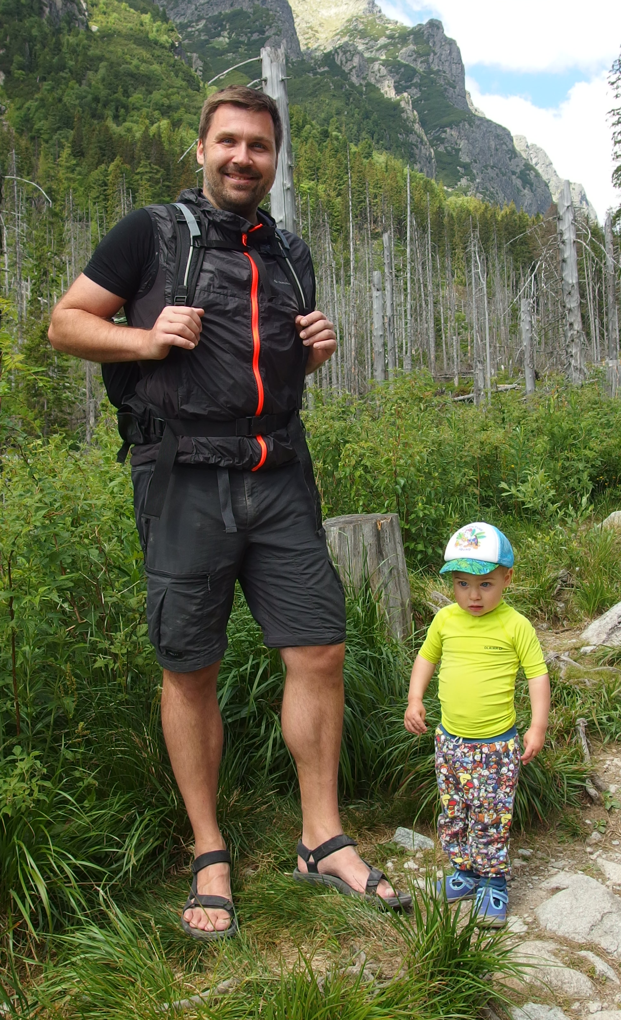
Petr Slavík
kontakt: slavik@abaku.org
Notes:
Představení lektorů - @Moderátor:
A nyní už předávám slovo …

Slide 4
Abaku Lab v kostce
Abaku metoda v kostce
Představení aplikace
Žáci a učitelé
Komunikace
Herna
Dílna

Slide 5
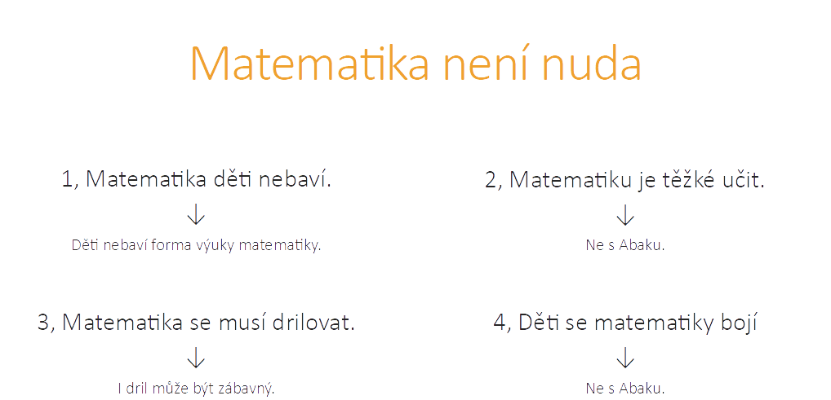

Slide 6
Abaku metoda
PES

Slide 7
Abaku metoda
DOVA

Slide 8
Abaku metoda
NAMKA

Slide 9
Abaku metoda
123
1+2=3

Slide 10
Abaku metoda
1234
1+2=3
12/3=4

Slide 11
Abaku metoda
27936
27+9=36
2+7=9
9-3=6
27/9=3
√9=3

Slide 12
Pro koho je Abaku určeno?
Pro všechny!

Slide 13
Abaku metoda
Abaku je metoda výuky matematiky bez pomoci viditelných znamének

Slide 14
Aplikace Abaku Lab
Pojďme na to!

Slide 15
Pojďme
na dotazy
www.Sli.do kód: #UN137
Notes:
Sli.do: https://app.sli.do/event/nfg7L2k2ZibmpXFPyvewjU

Slide 16


Notes:
,,Na závěr bych vás chtěl pozvat na další webináře…” -> všechny přečíst

Slide 17
Děkuji za pozornost.
Petr Slavík

